Slide 1


Создание школы для мам «Перезагрузка»
Автор проекта
Педагог-психолог Сафронова Юлия

Slide 2
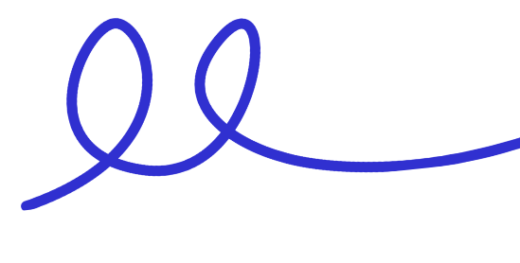

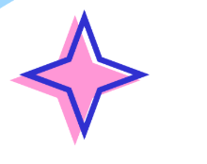
Цель создания школы для мам «Перезагрузка»
Поддержка жизненного потенциала женщин, имеющих детей-инвалидов, и мотивация к рождению последующих детей

Slide 3
Задачи
Оказание психологической и социально-правовой помощи женщинам (индивидуальная и групповая)
Реализация мероприятий, направленных на сохранение семьи и формирование положительных репродуктивных установок у женщин
Организация уроков женского здоровья и красоты, развития творческого потенциала
Создание условий для самореализации женщин и формирования позитивной коммуникационной среды
Внедрение цифровых сервисов поддержки женщин, воспитывающих детей-инвалидов, в том числе в дистанционном формате
Реализация программ по обучению навыкам ухода за детьми-инвалидами, использованию альтернативной и дополнительной коммуникации
Организация кратковременного присмотра и ухода за детьми-инвалидами в период участия матерей в мероприятиях проекта
Информационное обеспечение реализации проекта и тиражирование его результатов
Создание поддерживающих сообществ

Slide 4
Актуальность
Создание школы для мам, воспитывающих "особенных" детей, является важной и актуальной задачей в современном обществе.
В условиях увеличения числа детей с инвалидностью и необходимости их интеграции в общество, проект "Перезагрузка" позволит организовать поддержку матерей, которые сталкиваются с множеством трудностей в процессе воспитания и обучения своих детей.

Slide 5





Целевая аудитория школы для мам «Перезагрузка»
Школа ориентирована для родителей и других законных представителей, воспитывающих детей-инвалидов
3

Slide 6
Проблемы, требующие решения в рамках проекта
Среди причин невысокой результативности коррекционной работы с семьей можно назвать и личностные установки родителей, которые в психотравмирующей ситуации препятствуют установлению гармоничного контакта с ребенком и окружающим миром. К подобным неосознаваемым установкам могут быть отнесены:
-неприятие личности ребенка и взаимоотношений с ним;
-страх ответственности;
-отказ от понимания существования проблем в развитии ребенка, их частичное или полное отрицание;
-вера в чудо;
-рассмотрение рождения больного ребенка как наказания за что-либо;
-нарушение взаимоотношений в семье после его рождения.
Учитывая проблемы, возникающие в таких семьях, определяется общая цель взаимодействия специалистов и наставников с родителями детей с инвалидностью, направленная на повышение педагогической компетенции родителей и оказание помощи семьям по адаптации и интеграции детей с инвалидностью в общество.
Основной задачей специалистов реабилитационных центров является сотрудничество с семьей, их вовлечение как в обучающие мероприятия, так и мероприятия разнопланового характера (в том числе в клубную деятельность).

Slide 7
Результаты реализации программы:
Повышение родительской компетентности: повышение у родителей уровня знаний и практических навыков, необходимых для развития, обучения и абилитации/реабилитации своего ребёнка.
Улучшение внутрисемейного климата: снижение уровня хронического стресса, эмоционального выгорания и конфликтности в семьях, формирование более конструктивных моделей взаимодействия.
Формирование устойчивой социальной сети семьи: налаживание рабочих связей не менее чем с 2-3 профильными специалистами и контакта с семьями-наставниками.
Раскрытие потенциала детей: благодаря созданной оптимальной развивающей среде и применению новых стратегий воспитания, у детей отмечается прогресс в коммуникативных, социальных и бытовых навыках, что способствует их лучшей адаптации.
Создание сообщества взаимопомощи: формирование актива родителей-наставников, готовых делиться опытом на регулярной основе.

Slide 8


Заключение и перспективы развития школы «Перезагрузка»
Проект станет инновационной платформой, способствующей социальной адаптации мам, укреплению семейных ценностей и масштабированию в национальные программы поддержки.

